Slide 1
BỆNH LÝ VỎ THƯỢNG THẬN
T R Ư Ờ N G Đ Ạ I H Ọ C D U Y T Â N
K H O A D Ư Ợ C
GVHD: Th.S Nguyễn Phúc Học
SVTH: Nhóm 8 - Lớp: PTH 350H
1. Lê Thị Quỳnh Anh
2. Ksor Nguyễn Thị Mỹ Ngọc
3. Hoàng Minh Nhật
4. Võ Đại Quốc
5. Nguyễn Thành Nam

Slide 2
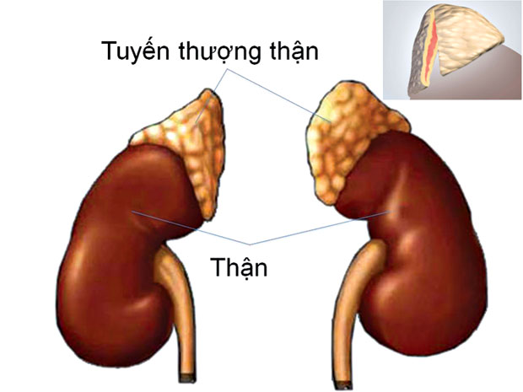
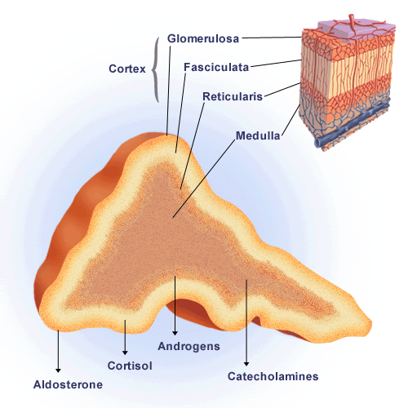
1. GIẢI PHẪU

Slide 3
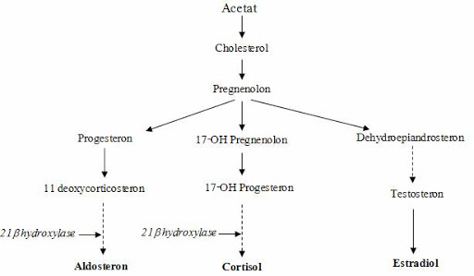
2. SỰ TẠO HORMON TUYẾN THƯỢNG THẬN

Slide 4
3. CHỨC NĂNG CÁC HORMON

Slide 5
4. CƯỜNG ALDOSTEROL
1. Định nghĩa: Tuyến thượng thận sản xuất quá nhiều aldosterone, khiến thải kali và giữ lại natri. Natri dư thừa giữ nước, tăng lượng máu và huyết áp.
2. Nguyên nhận:
Sự phát triển lành tính (u tuyến thượng thận - aldosteronoma) trong tuyến thượng thận - vấn đề còn được gọi là hội chứng của Conn.
Hoạt động quá mức của cả hai tuyến thượng thận.
Trong trường hợp hiếm hoi, cường aldosterone có thể là do: Tăng trưởng ung thư (ác tính) các lớp ngoài (vỏ) của tuyến thượng thận.
Một loại hiếm của cường aldosterone gọi là aldosteronism glucocorticoid (GRA) chạy trong gia đình và nguyên nhân gây huyết áp cao ở trẻ em và thanh thiếu niên.
3. Triệu chứng
3.1. Lâm sàng
Tăng huyết áp trung bình đến nặng.
Tăng huyết áp mặc dù có dùng một số thuốc để kiểm soát.
Tăng huyết áp cùng với mức kali máu thấp (hạ kali máu).
3.2. Cận lâm sàng
Các xét nghiệm xác nhận
Thử nghiệm Fludrocortisone (FST).
Chụp cắt lớp vi tính ổ bụng (CT scan). CT scan có thể giúp xác định một khối u hoặc phì đại trong tuyến thượng thận. Mẫu tĩnh mạch tuyến thượng thận.

Slide 6
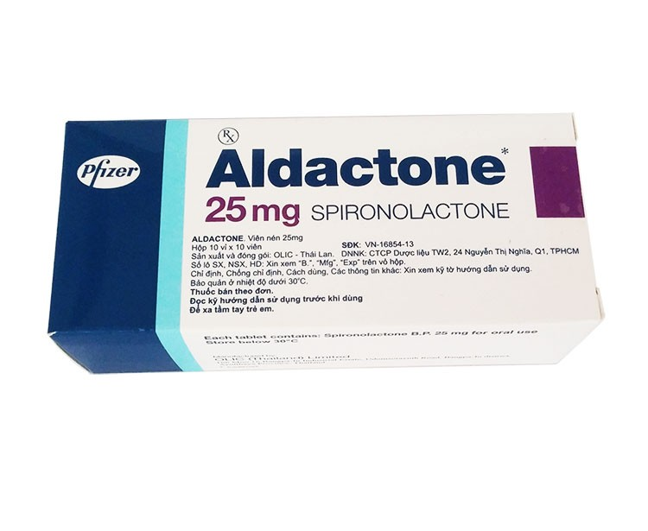
4. CƯỜNG ALDOSTEROL
4. Điều trị
Cho khối u tuyến thượng thận:
Phẫu thuật cắt bỏ tuyến.
Chặn aldosterone bằng thuốc chặn aldosterone (thuốc đối kháng thụ thể mineralocorticoid) và thay đổi lối sống
Điều trị hai tuyến thượng thận hoạt động quá mức:
Sự kết hợp thuốc và thay đổi lối sống có thể chữa trị hiệu quả cường aldosterone gây ra bởi hoạt động quá mức của cả hai tuyến thượng thận (tăng sản thượng thận song phương).
Thuốc.
Đối kháng thụ thể Mineralocorticoid chặn các hành động của aldosterone trong cơ thể: spironolactone (Aldactone), Inspra.
Thay đổi lối sống.. Tập thể dục thường xuyên, hạn chế số lượng rượu uống và ngưng hút thuốc lá cũng có thể cải thiện phản ứng với thuốc.
Aldactone 25mg (Giá 1.800đ – 2.100đ/Viên)

Slide 7
5. CƯỜNG VỎ THƯỢNG THẬN, HỘI CHỨNG CUSHING
1. Định nghĩa
Sự gia tăng mạn tính hormon glucocorticoid do nhiều nguyên nhân khác nhau gây ra hội chứng Cushing.
Nguyên nhân thường gặp nhất của hội chứng Cushing là do thuốc.
Các nguyên nhân khác là do rối loạn ở tuyến yên, thượng thận hoặc do sự tiết ACTH lạc chỗ.
Danh từ bệnh Cushing để chỉ hội chứng Cushing do tuyến yên tăng tiết ACTH.
2. Nguyên nhân
Sự tăng tiết ACTH xảy ra từng đợt ngẫu nhiên gây ra sự tăng tiết cortisol không còn tuân theo nhịp điệu trong ngày.
90% trường hợp bệnh Cushing gây ra do u tuyến của tuyến yên.
Hội chứng tiết ACTH lạc chỗ
Sự tiết ACTH và cortisol trong trường hợp này thường cao hơn trong bệnh Cushing nhiều và cũng liên tục hơn.
Tuy nhiên các triệu chứng điển hình của hội chứng Cushing lại ít gặp vì sự tăng tiết cortisol xảy ra nhanh và bệnh nhân kém ăn, ngoài ra còn có các biểu hiện khác của bệnh ác tính.
U tuyến thượng thận
U tăng tiết cortisol tự phát, tuyến yên sẽ bị ức chế và sự tiết ACTH giảm, do đó phần tuyến thượng thận bình thường bên còn lại sẽ teo.
U tuyến của tuyến thượng thận thường chỉ tiết cortisol.
Ung thư biểu mô tuyến thượng thận tiết nhiều loại hormon thượng thận và cả tiền chất của nó.

Slide 8
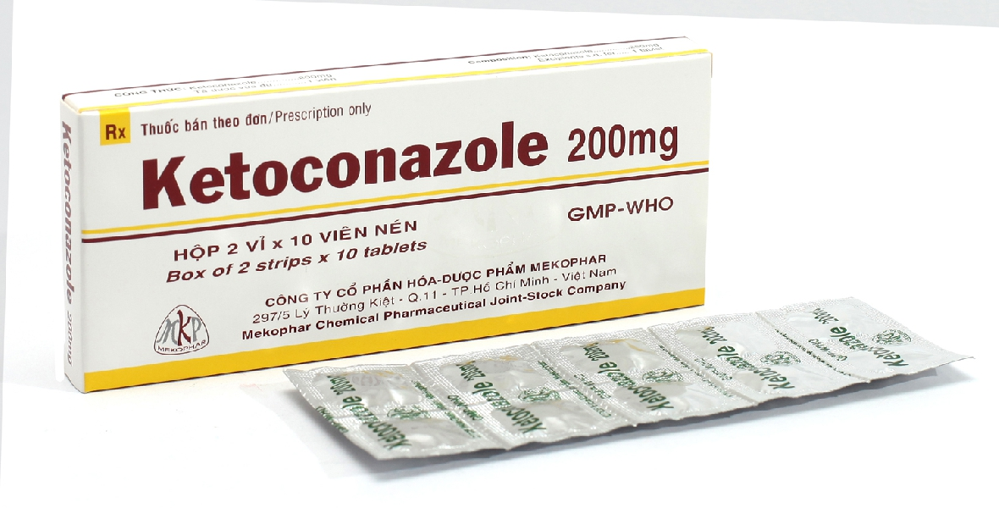
5. CƯỜNG VỎ THƯỢNG THẬN, HỘI CHỨNG CUSHING
3. Điều trị
Phẫu thật: Phương pháp điều trị bệnh Cushing tốt nhất là phẫu thuật.
Xạ trị: Chiếu xạ với các hạt nặng có tỉ lệ thành công 80% nhưng đòi hỏi kỹ thuật rất cao nên không được áp dụng rộng rãi.
U tiết ACTH lạc chỗ: Điều trị tận gốc là cắt bỏ u, nếu u ác tính và đã di căn xa không thể mổ được thì dùng các thuốc kể trên để ngăn sự gia tăng cortisol
U tuyến thượng thận: Chủ yếu là phẫu thuật. Trường hợp K biểu mô tuyến thượng thận, nếu còn sót lại sau mổ thì dùng Mitotan để ức chế sự tổng hợp cortisol.
Điều trị bằng thuốc
Các thuốc ức chế tiết cortisol: Ketoconazol, Metyparon 2g/ngày cùng với Aminoglutethimide 1g/ngày (uống chia 4 lần), Mitotan, Reserpin, Bromocriptin, Cyproheptadin, Valproat natri.
Ketoconazole 200mg (Giá 1.500đ/Viên)

Slide 9
6. SUY VỎ THƯỢNG THẬN
Suy vỏ thượng thận cấp
Nguyên nhân
Suy thượng thận cấp xảy ra do thiếu cortisol là một tình trạng cấp cứu.
Đợt cấp hay gặp do suy thượng thận tiên phát (bệnh Addison) nhiều hơn là do suy thượng thận thứ phát do tổn thương từ tuyến yên.
Đợt cấp có thể xảy ra trong những tình huống sau:
Sau stress như chấn thương, phẫu thuật, nhiễm trùng hoặc ăn kiêng kéo dài ở những bệnh nhân có suy thượng thận tiềm tầng.
Bệnh nhân suy vỏ thượng thận mạn tính ngừng đột ngột hormon vỏ thượng thận hoặc bệnh nhân suy vỏ thượng thận nhất thời do ngừng glucocorticoid ngoại sinh.
Sau phẫu thuật cắt thượng thận hai bên hoặc sau phẫu thuật cắt bỏ khối u thựợng thận có chức năng vì khối u này đã ức chế tuyến thượng thận còn lại.
Phá hủy tuyến yên đột ngột (hoại tử tuyến yên) hoặc dùng hormon giáp cho những bệnh nhân có giảm chức năng thượng thận.
Sau tổn thương cả hai tuyến thượng thận do chấn thương...

Slide 10
6. SUY VỎ THƯỢNG THẬN
Triệu chứng
Lâm sàng
Đau đầu, mệt mỏi, buồn nôn và nôn, đau bụng, ỉa chảy, lơ mơ và có thể hôn mê; sốt tới 40°C hoặc hơn, huyết áp thấp.
Có thể kèm theo các dấu hiệu khác như xanh tím, mất nước, da sạm, lông nách thưa thớt (nếu kèm cả suy sinh dục).
Nhiễm khuẩn huyết do não mô cầu có thể gây suy thượng thận do nhồi máu thượng thận (hội chứng Waterhouse - Friderichsen) kèm theo có ban xuất huyết ngoài da.
Cận lâm sàng
Số lượng bạch cầu ưa acid có thể tăng, giảm natri, máu giảm; tăng kali máu, giảm đường máu. Có thể tăng calci máu.
Nếu suy thượng thận cấp được khởi phát bởi nhiễm trùng thì cấy máu, cấy đờm hoặc cấy nước tiểu có thể dương tính.
Chẩn đoán dựa vào thử nghiệm kích thích bằng cosyntropin; ACTH huyết tương tăng rõ rệt nếu bệnh nhân có tổn thương thượng thận tiên phát (thường là ACTH > 200 µ/ml).

Slide 11
6. SUY VỎ THƯỢNG THẬN
Điều trị
Giai đoạn cấp tính
Nếu nghi ngờ suy thượng thận cấp thì lấy máu định lượng cortisol và điều trị ngay bằng hydrocortison 100 - 300 mg đường tĩnh mạch và truyền muối đẳng trương không cần chờ kết quả.
Sau đó dùng hydrocorson phosphat hoặc muối hydrocortison succinat. Những ngày tiếp theo chỉnh liều tùy theo bệnh cảnh lâm sàng.
Giai đoạn hồi phục
Khí bệnh nhân ăn được bằng đường miệng, dùng hydrocortison uống 10 – 20 mg/ 6 giờ và giảm liều dùng để duy trì ở mức phù hợp.
Nhiều bệnh nhân sau này cần liều hydrocortison 2 lần/ngày (sáng 10 - 20 mg, chiều 5 – 10 mg), dùng corticoid khoáng là không cần thiết khi đang sử dụng một lượng lớn hydrocortison, nhưng khi giảm liều hydrocortison thì cần thêm fludrocortison acetat 0,05 - 0,2 mg/ngày.
Một số bệnh nhân cần dùng fludrocortison hoặc bị phù ở liều trên 0,05 mg chỉ 1- 2 lần/ tuần.
Bệnh nhân đã có một đợt cấp suy thượng thận thì cần phải thăm dò đánh giá mức độ suy thượng thận lâu dài và tìm nguyên nhân nếu có thể.

Slide 12
4. SUY VỎ THƯỢNG THẬN
Suy vỏ thượng thận mạn - bệnh addison
Nguyên nhân
Bệnh Addison là một bệnh ít phổ biến, do sự phá hủy hoặc rối loạn chức năng của vỏ thượng thận.
Bệnh được đặc trưng bởi sự thiếu hụt mạn tính cortisol, aldosteron và androgen thượng thận, gây sạm da kín đáo hoặc rõ rệt. Mất nước, mất natri và tăng kali có thể xảy ra trong suy thượng thận tiên phát.
Trái lại trong suy thượng thận thứ phát do suy tuyến yên (teo, hoại tử, khối u), sự sản xuất corticoid khoáng (đựợc kiểm soát bởi hệ renin- angiotensin) vẫn được duy trì nên không có tăng kali máu. Hơn nữa nếu ACTH không tăng thì không có sạm da.
Phá hủy tuyến thượng thận do tự miễn là nguyên nhân hay gặp nhất của bệnh Addison tại Mỹ (khoảng 80% các trường hợp). Bệnh có thể đơn độc hoặc nằm trong hội chứng đa tuyến nội tiết tự miễn (PGA)…

Slide 13
6. SUY VỎ THƯỢNG THẬN
Triệu chứng Lâm sàng
Các triệu chứng bao gồm yếu, mệt mỏi, gầy sút, đau cơ, đau khớp, sốt, chán ăn, nôn và buồn nôn, lo âu, dễ bị kích thích.
Sạm da toàn thân, cả vùng kín và vùng hở, nhiều tàn nhang. Sạm da đặc biệt nổi trội ở các khớp đốt ngón tay, khuỷu tay, đầu gối, vùng gáy, nếp gấp lòng bàn tay, vùng quanh móng. Núm vú và quầng vú cũng sạm lại.
Da ở vùng cọ sát, tì đè như là ở nơi đeo thắt lưng, nơi mang áo nịt ngực và mông cũng sạm.
Các sẹo mới càng bị sạm hơn. Khoảng 10% các bệnh nhân kèm thêm bị bạch biến.
Bệnh nhân dễ xúc động.
Nếu xảy ra hạ đường huyết thì bệnh nhân càng yếu hơn và rối loạn tâm thần nặng hơn, hiếm khi dẫn tới hôn mê.
Có thể thấy biểu hiện của các bệnh tự miễn khác kèm theo.
Bệnh nhân có khuynh hướng hạ huyết áp tư thế, 90% các trường hợp có hụyết áp tâm thu < 110 mmHg, hiếm người có huyết áp > 130 mmHg.
Các triệu chứng khác có thể gồm tim nhỏ, tăng sản mô lympho, lông nách, lông mu ít (nhất là ở nữ).
Cận lâm sàng
Bạch cầu trung tính giảm vừa phải, tăng lympho bào và số lượng bạch cầu ưa acid vượt quá 300/ ml máu.
Trong số các bệnh nhân Addison mạn tính, người ta giảm natri máu chiếm 90%, trong khi kali máu tăng (65%).
Đường máu lúc đói tháp. Calci máu có thể tăng.
Cortisol huyết tương thấp (< 5mg/dl) vào lúc 8 giờ sáng có giá trị chẩn đoán, nhất là có tăng đồng thời ACTH huyết thanh (thường > 200 µ/ml).
Kháng thể kháng thượng thận được thấy trong huyết thanh vào khoảng 50% các trường hợp bệnh Addison tự miễn. Kháng thể kháng tuyến giáp là 45% và kháng thể kháng các mô khác cũng có thể gặp.
Chẩn đoán hình ảnh - chụp cắt lớp ổ bụng sẽ thấy tuyến thượng thận nhỏ và không bị calci hóa trong bệnh Addison tự miễn dịch. Tuyến thượng thận to ra khoảng 85% các trường hợp do di căn hoặc do bệnh u hạt. Calci hóa thượng thận gặp khoảng 50% các trường hợp bệnh Addison do lao nhưng calci hóa thượng thận cũng gặp do chảy máu, nhiễm nấm, u tủy thượng thận và u sắc tố.

Slide 14
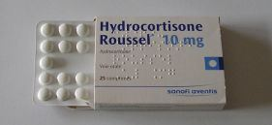
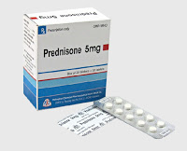
6. SUY VỎ THƯỢNG THẬN
Điều trị
Điều trị đặc hiệu
Điều trị thay thế gồm phối hợp cả glucocorticoid và mineralocorticoid. Trong những trường hợp nhẹ có thể dùng hydrocortison đơn thuần là đủ.
Hydrocortison là thuốc được lựa chọn, hầu hết các bệnh nhân Addison dùng đường uống với liều duy trì 15 - 25 mg/ngày chia làm 2 lần: 2/3 liều uống vào buổi sáng và 1/3 liều uống vào lúc chiều tôi.
Một số bệnh nhận đáp ứng tốt hơn với prednison với liều 3 mg sáng và 2 mg chiều tối.
Nhiều bệnh nhân phải thêm fludrocortison hoặc ăn thêm muối vì tác dụng giữ muối của hydrocortison không đủ.
Fludrocortison acetat có tác dụng giữ muối mạnh. Liều uống 0,05 mg - 0,3 mg/ngày. Nếu bệnh nhân có hạ huyết áp tư thế, tăng kali máu hoặc gầy sút thì tăng liều lên. Ngược lại nếu bệnh nhân phù hạ kali máu hoặc tăng huyết áp thì hạ liều.
Biện pháp chung: Điều trị ngay và tích cực tất cả các nhiễm trùng, đồng thời tăng liều hydrocortison cho phù hợp.
Hydrocortisone 10mg (Giá 7.500đ/Viên)
Prednisolon 5mg (Giá 650đ/Viên)

Slide 15
Thank You!

